Slide 1
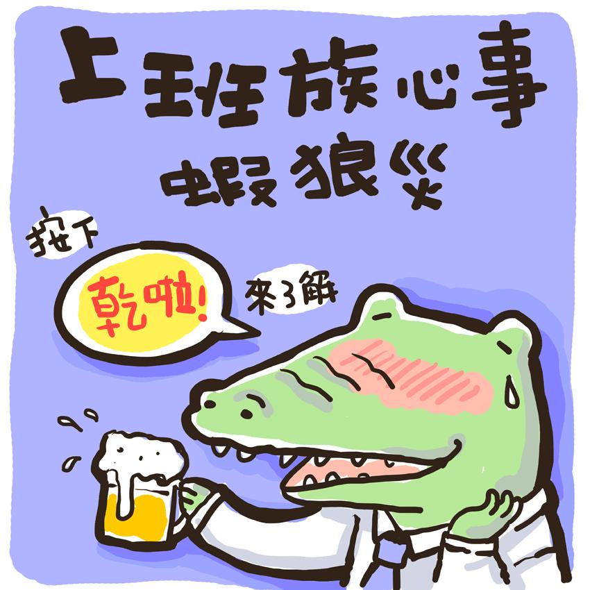
實作時間
上班族心事蝦狼災

Slide 3
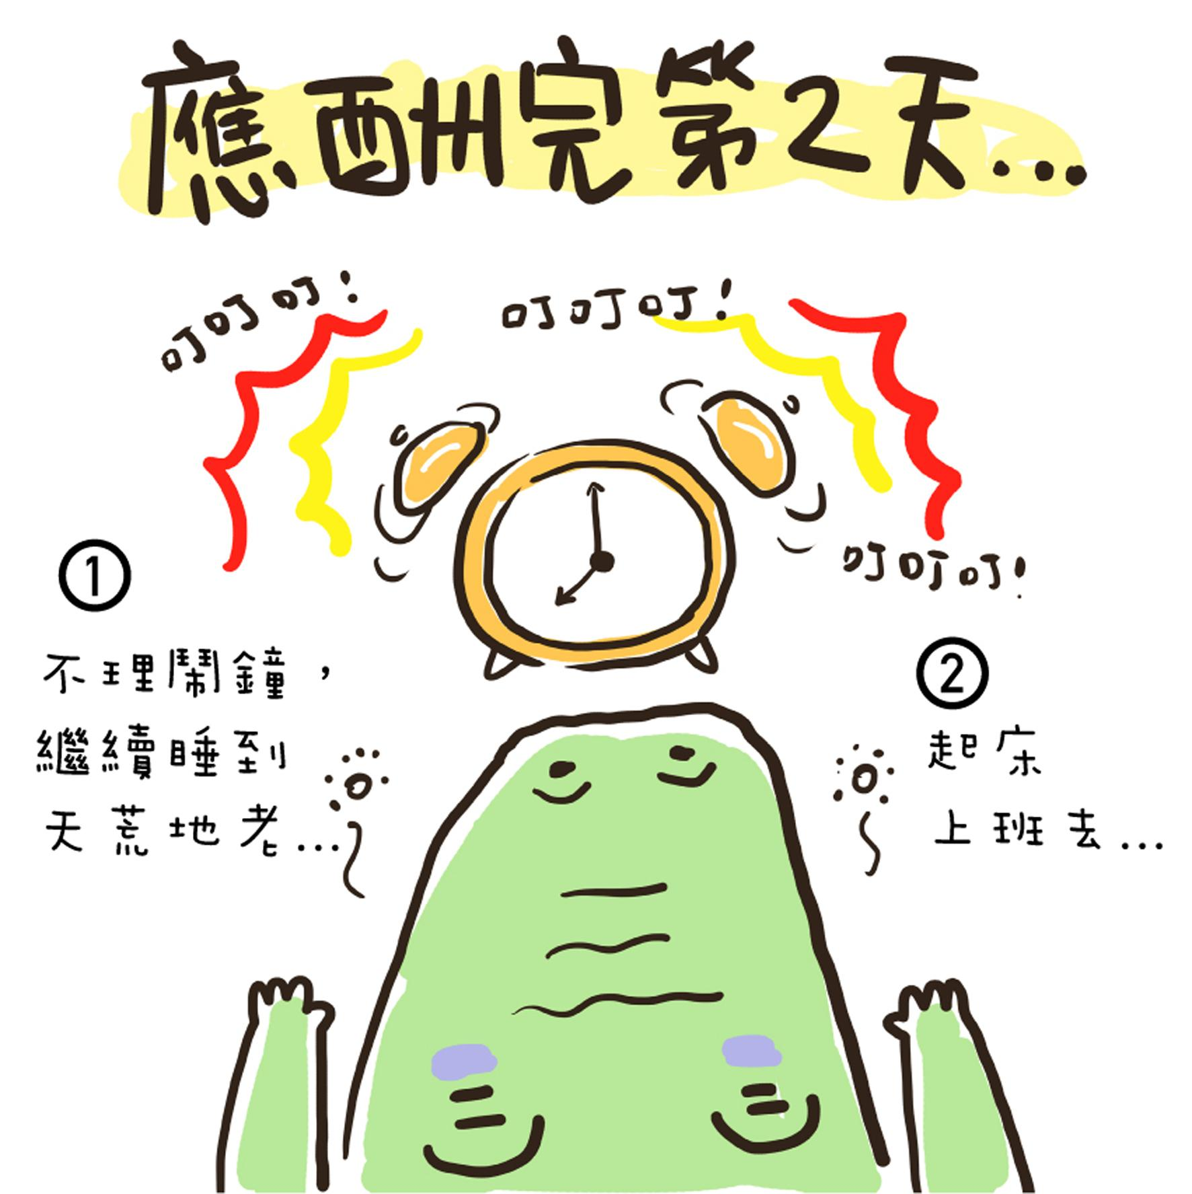
賴床嗎?
1.Yes
2.No

Slide 4
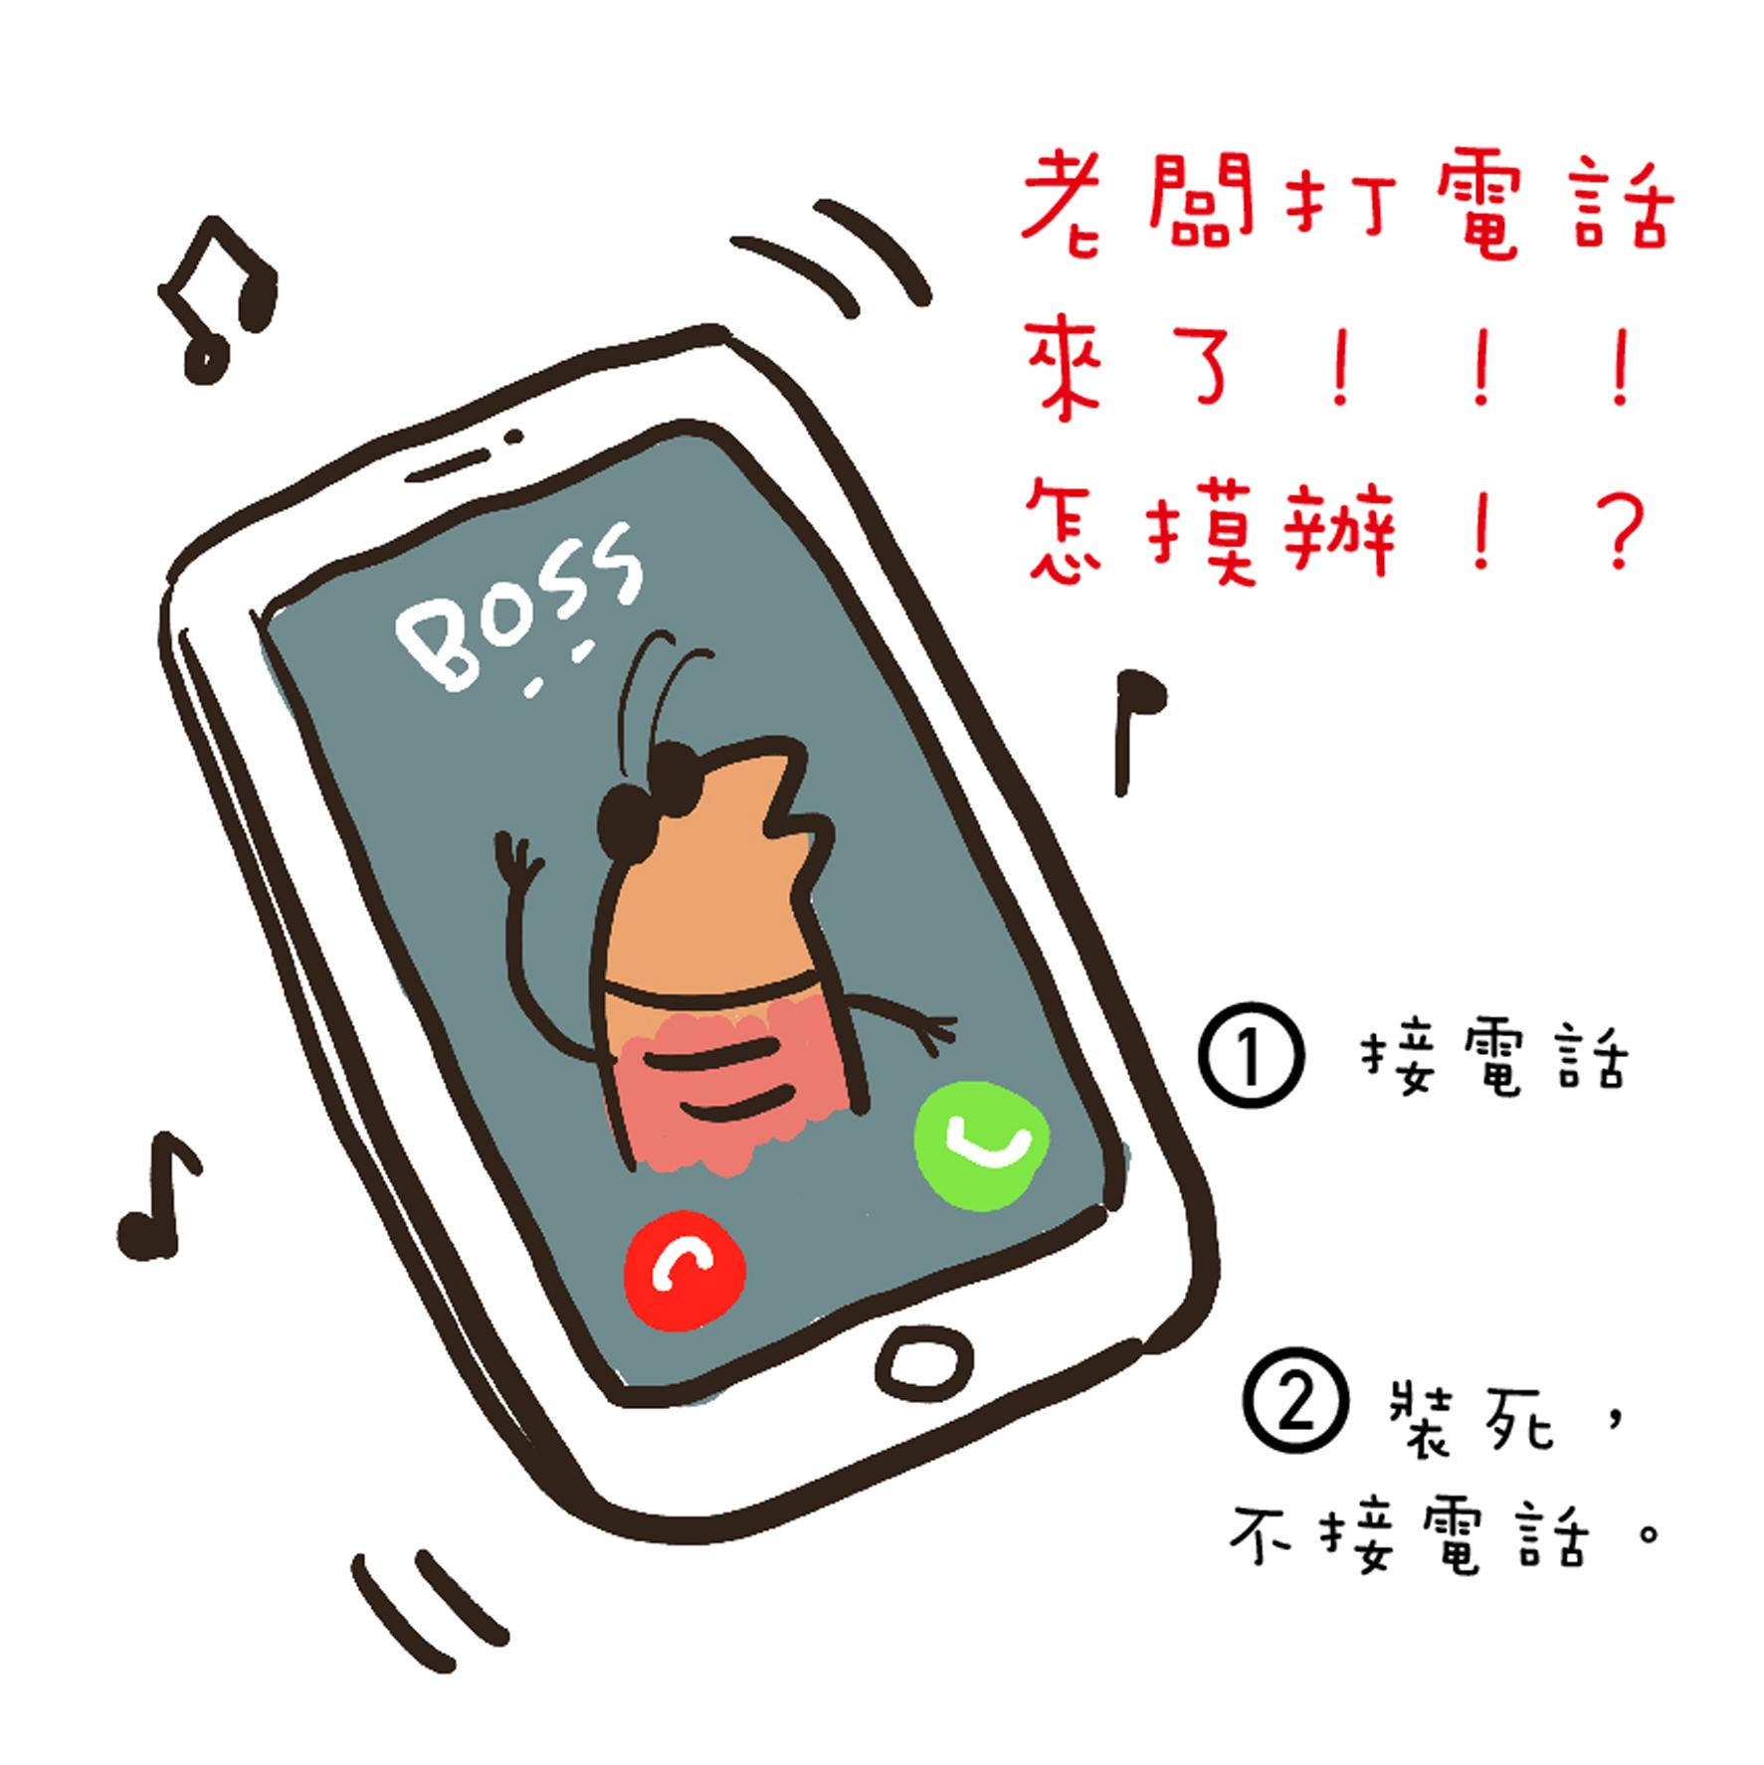
接不接?
1.Yes
2.No

Slide 5
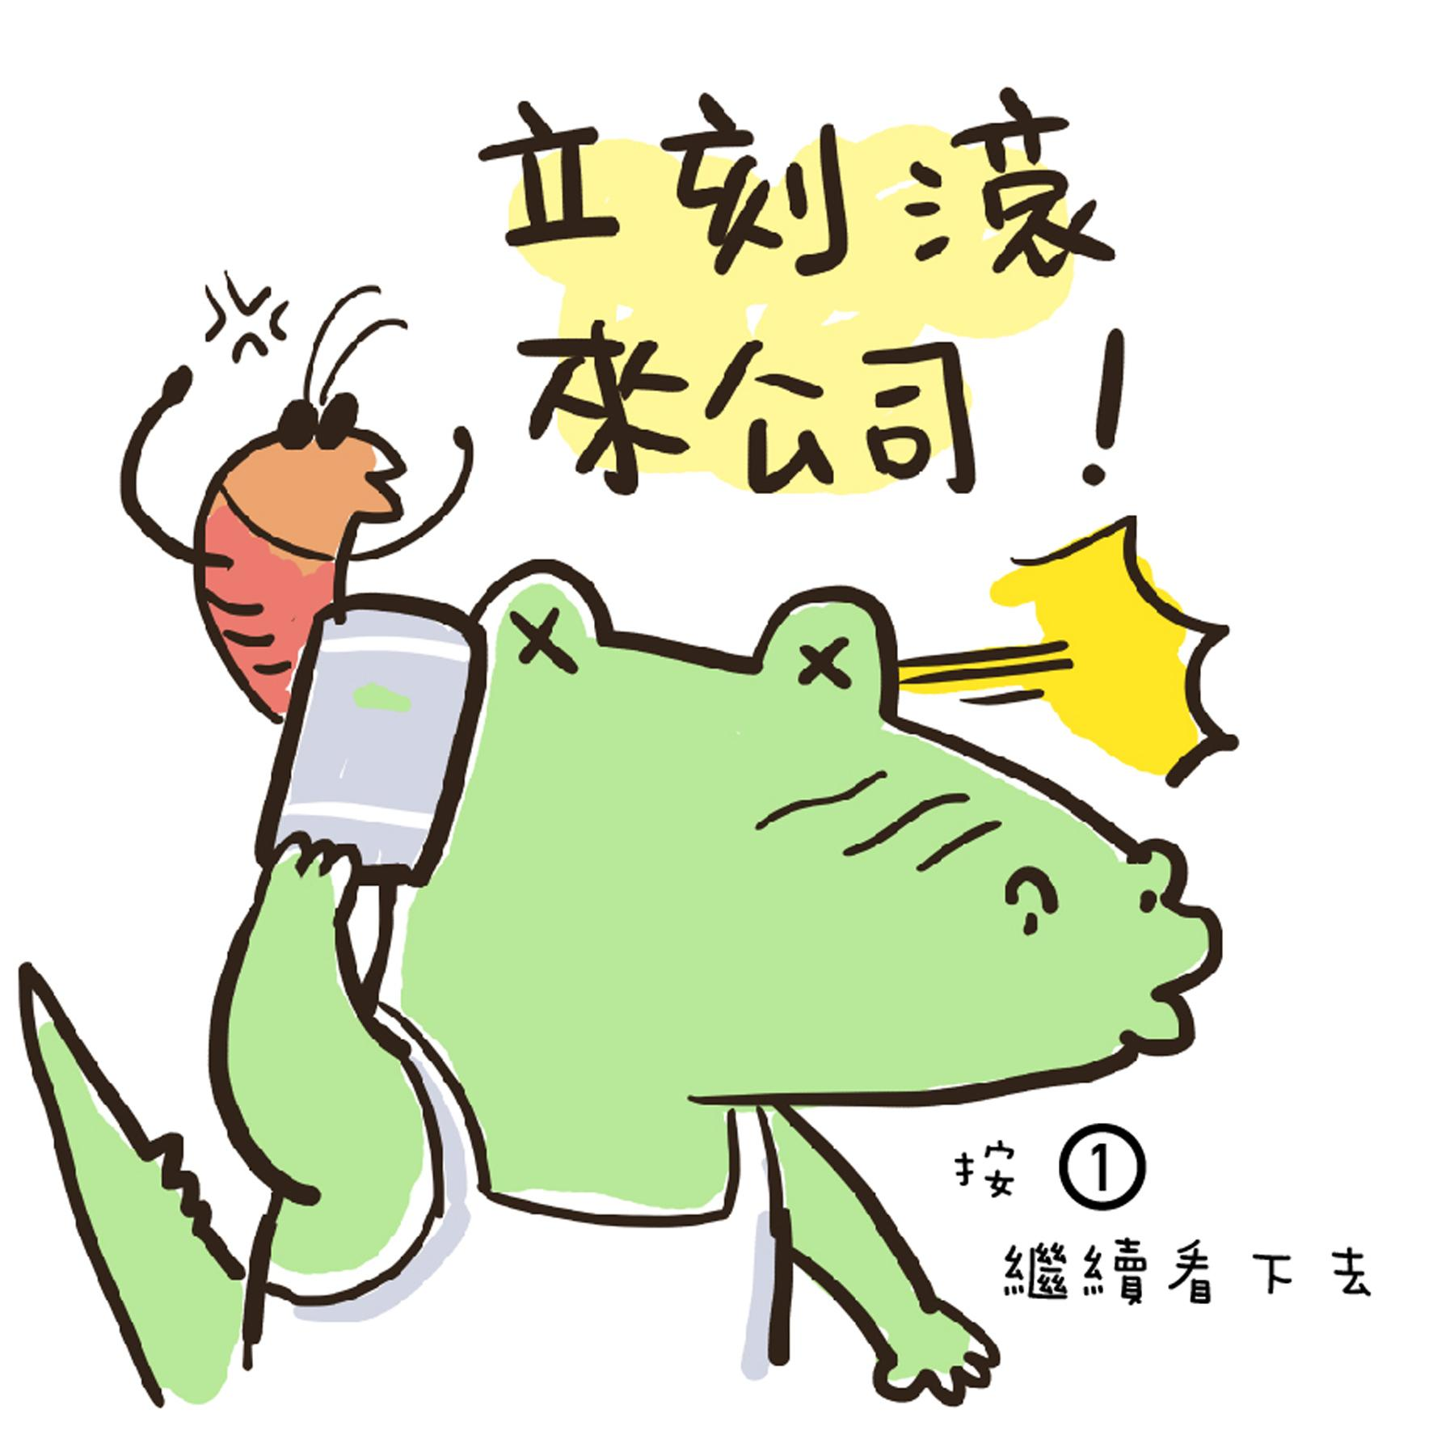
繼續看下去
Continue

Slide 6
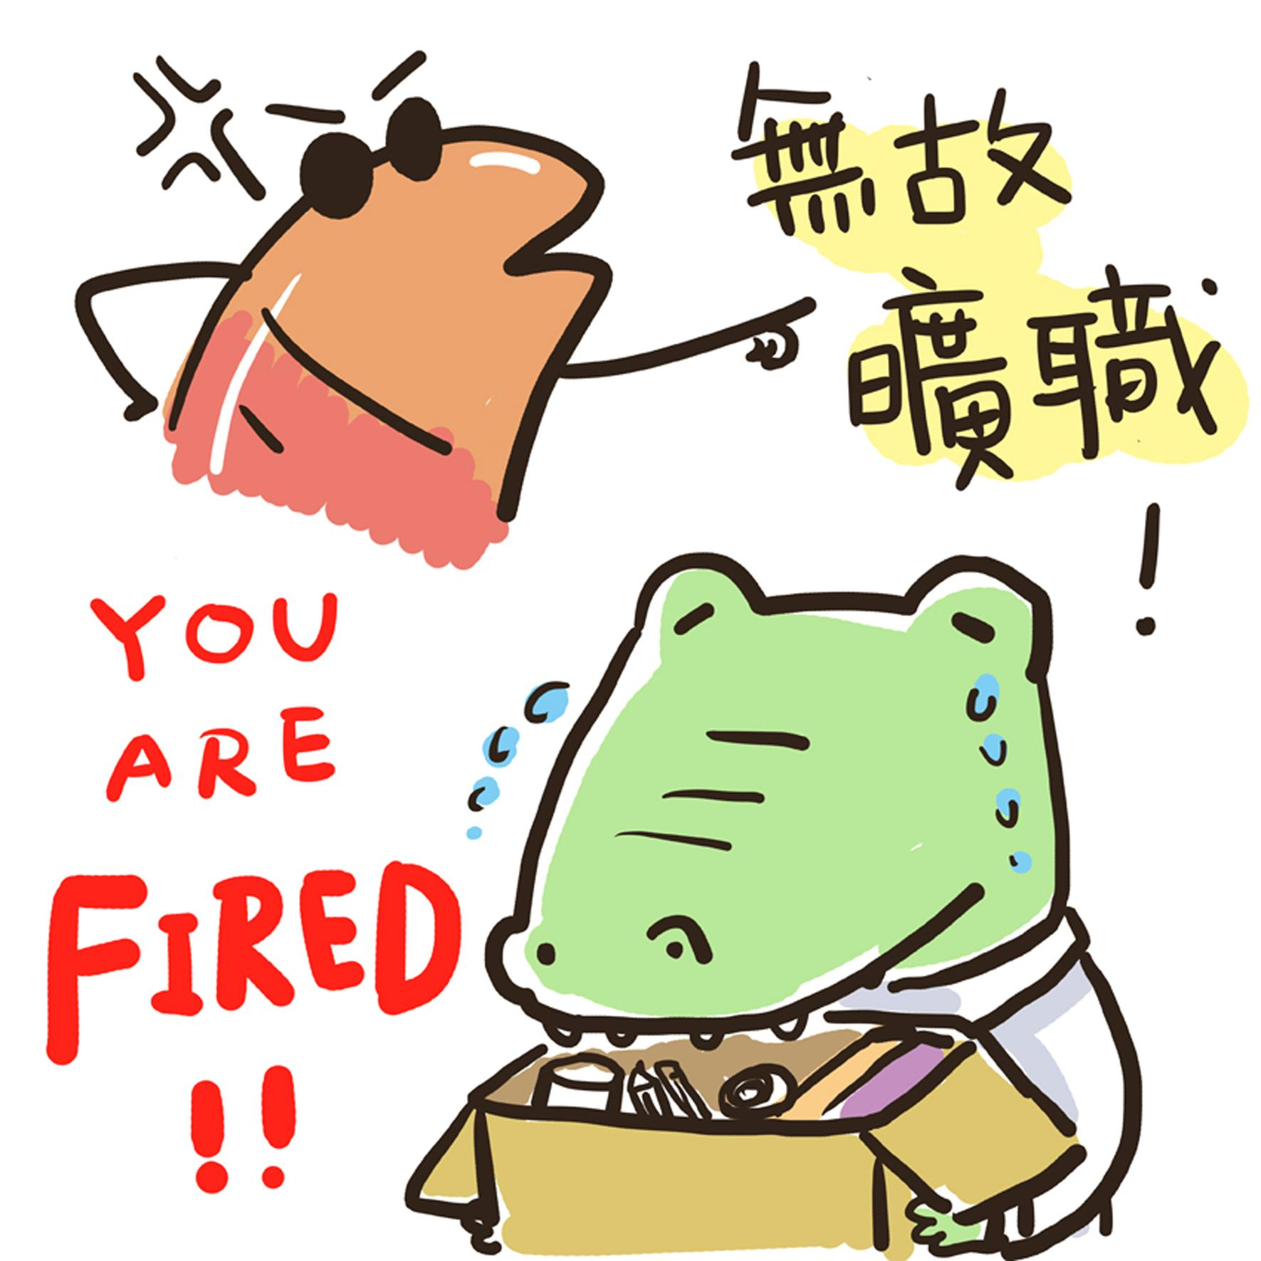
GG惹

Slide 7
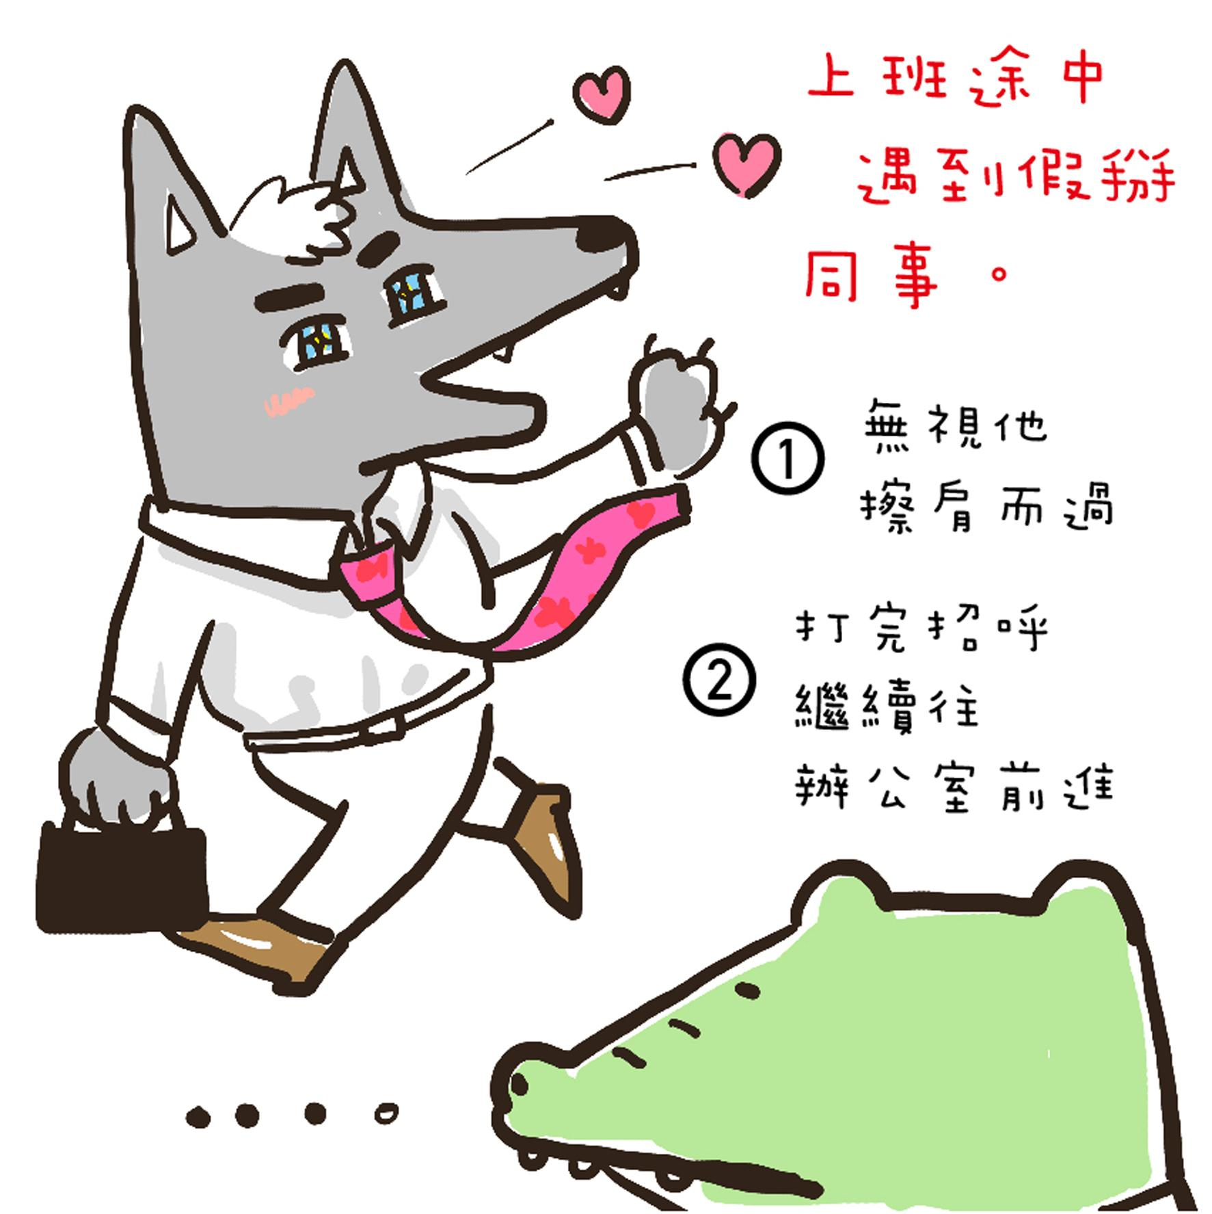
無視嗎?
1.Yes
2.No

Slide 8
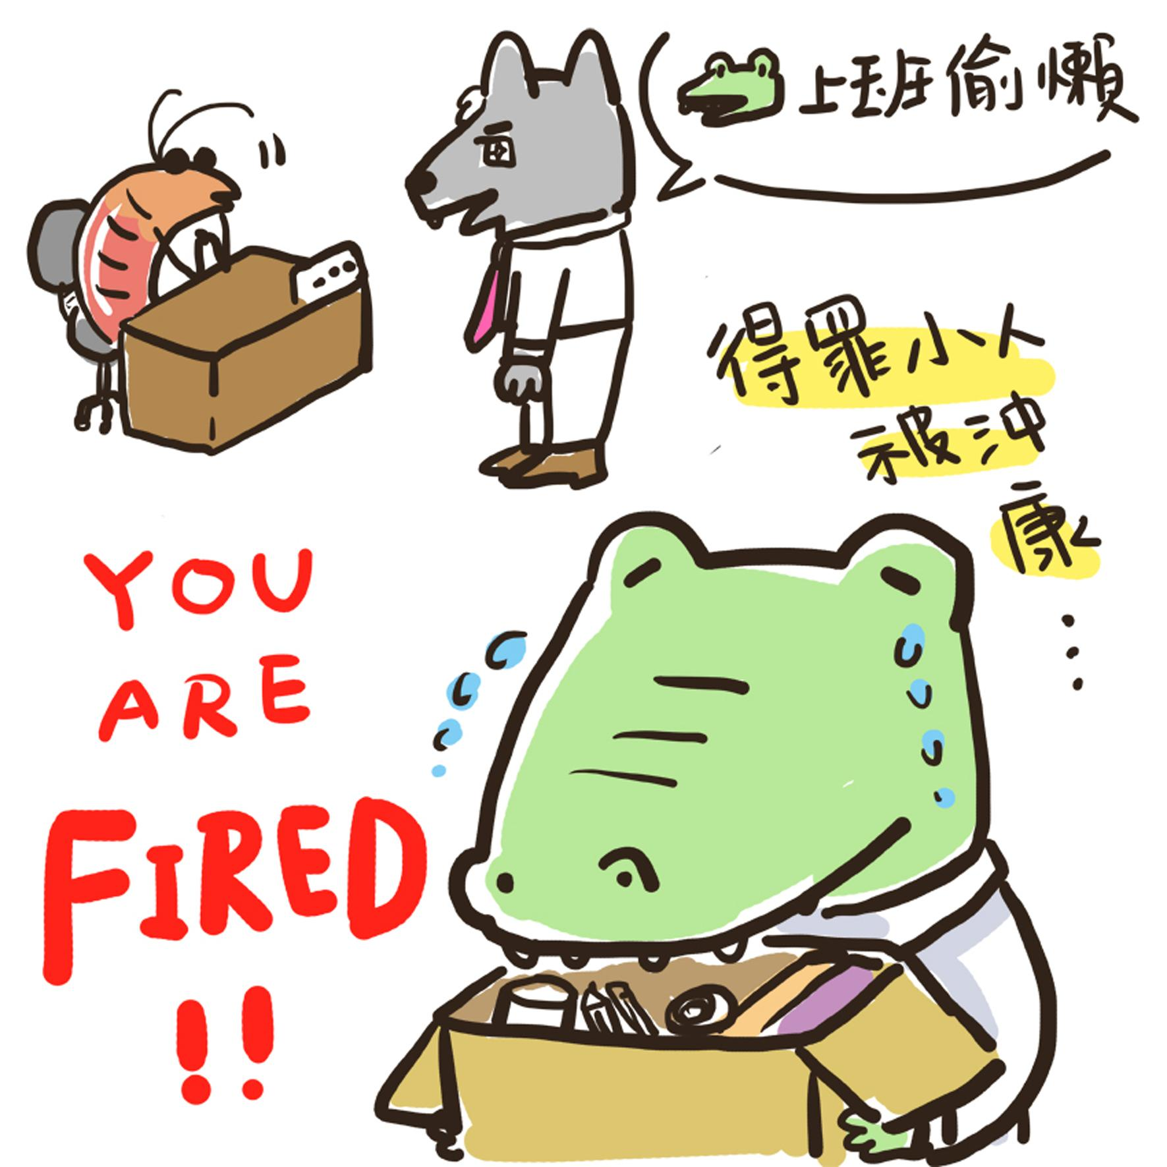
Bye

Slide 9
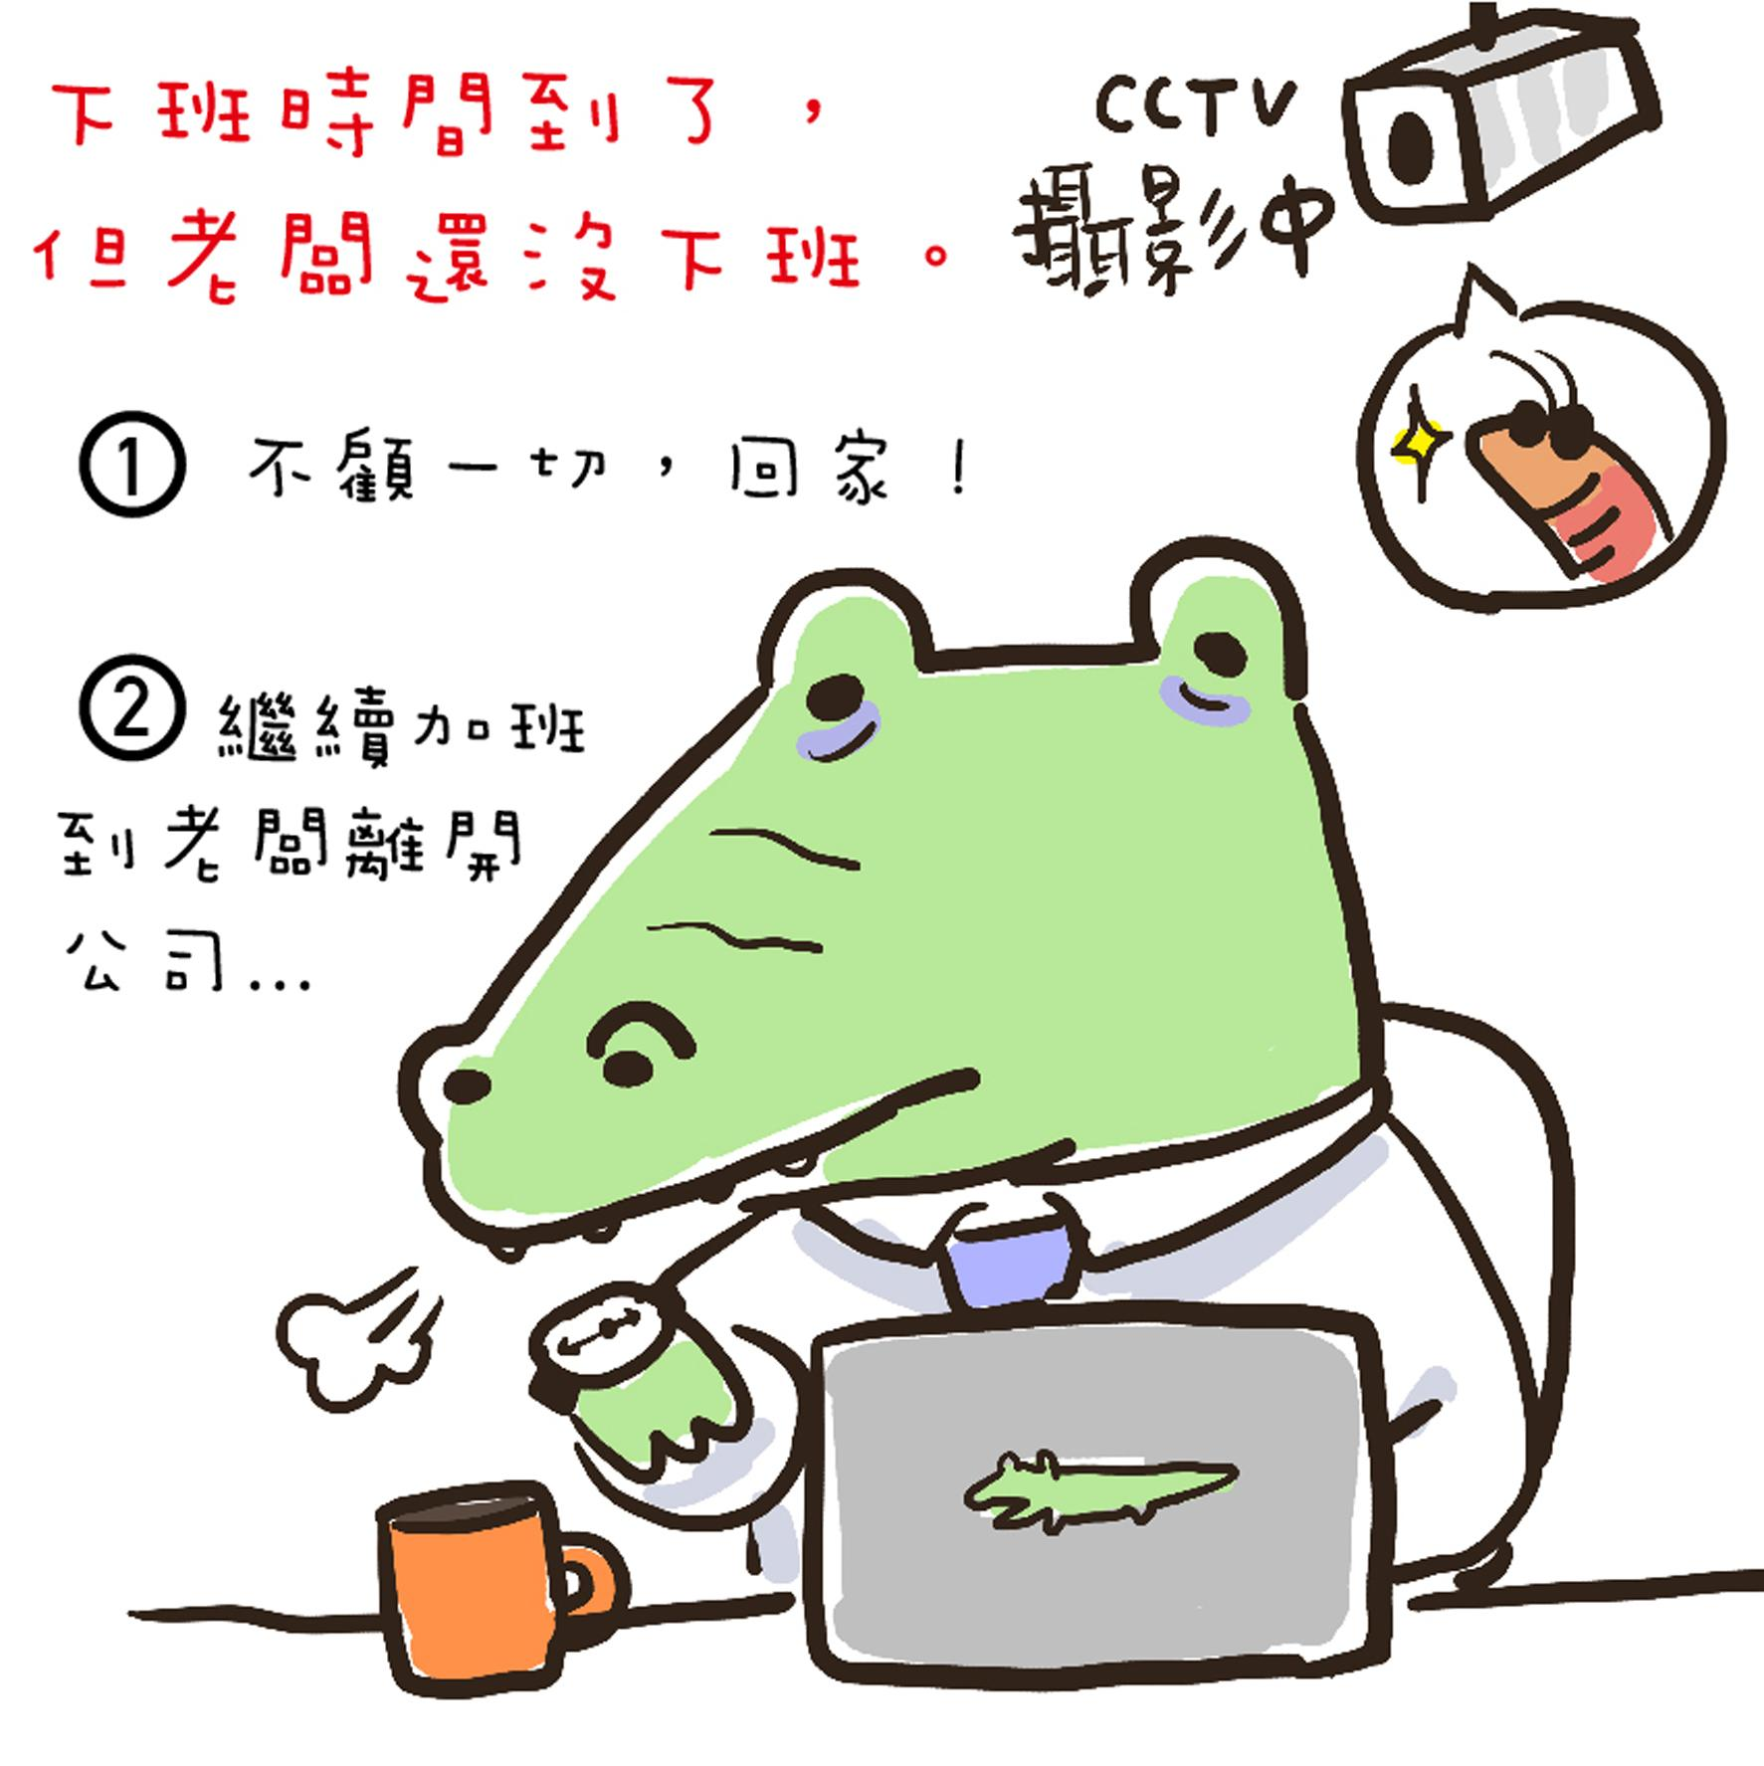
下班嗎?
1.Yes
2.No

Slide 10
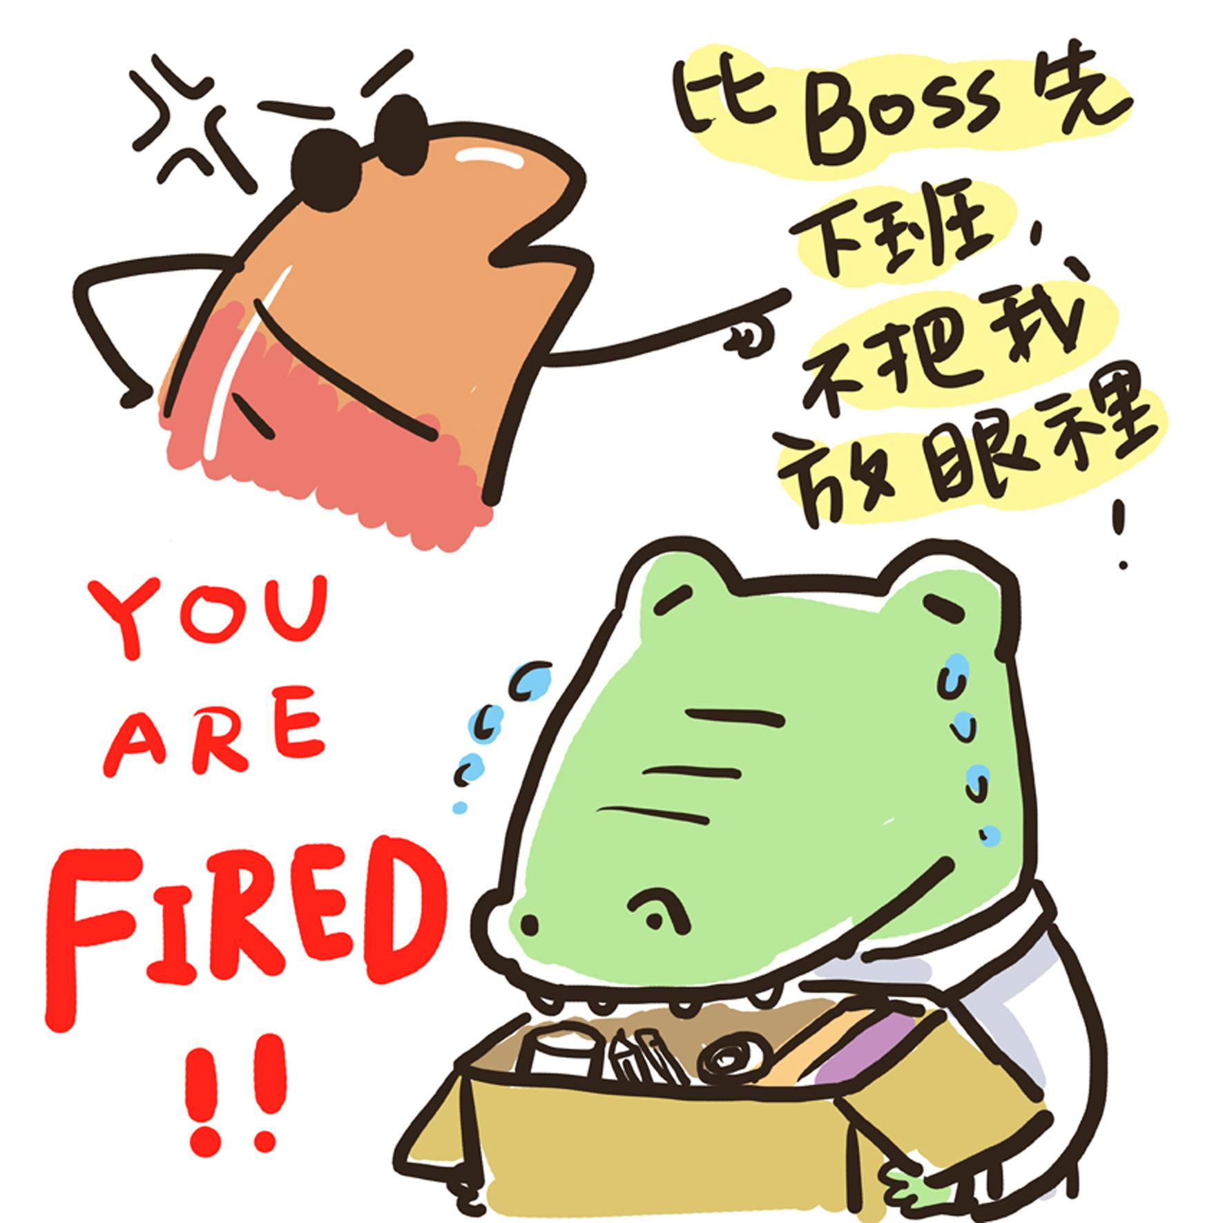
又GG惹

Slide 11
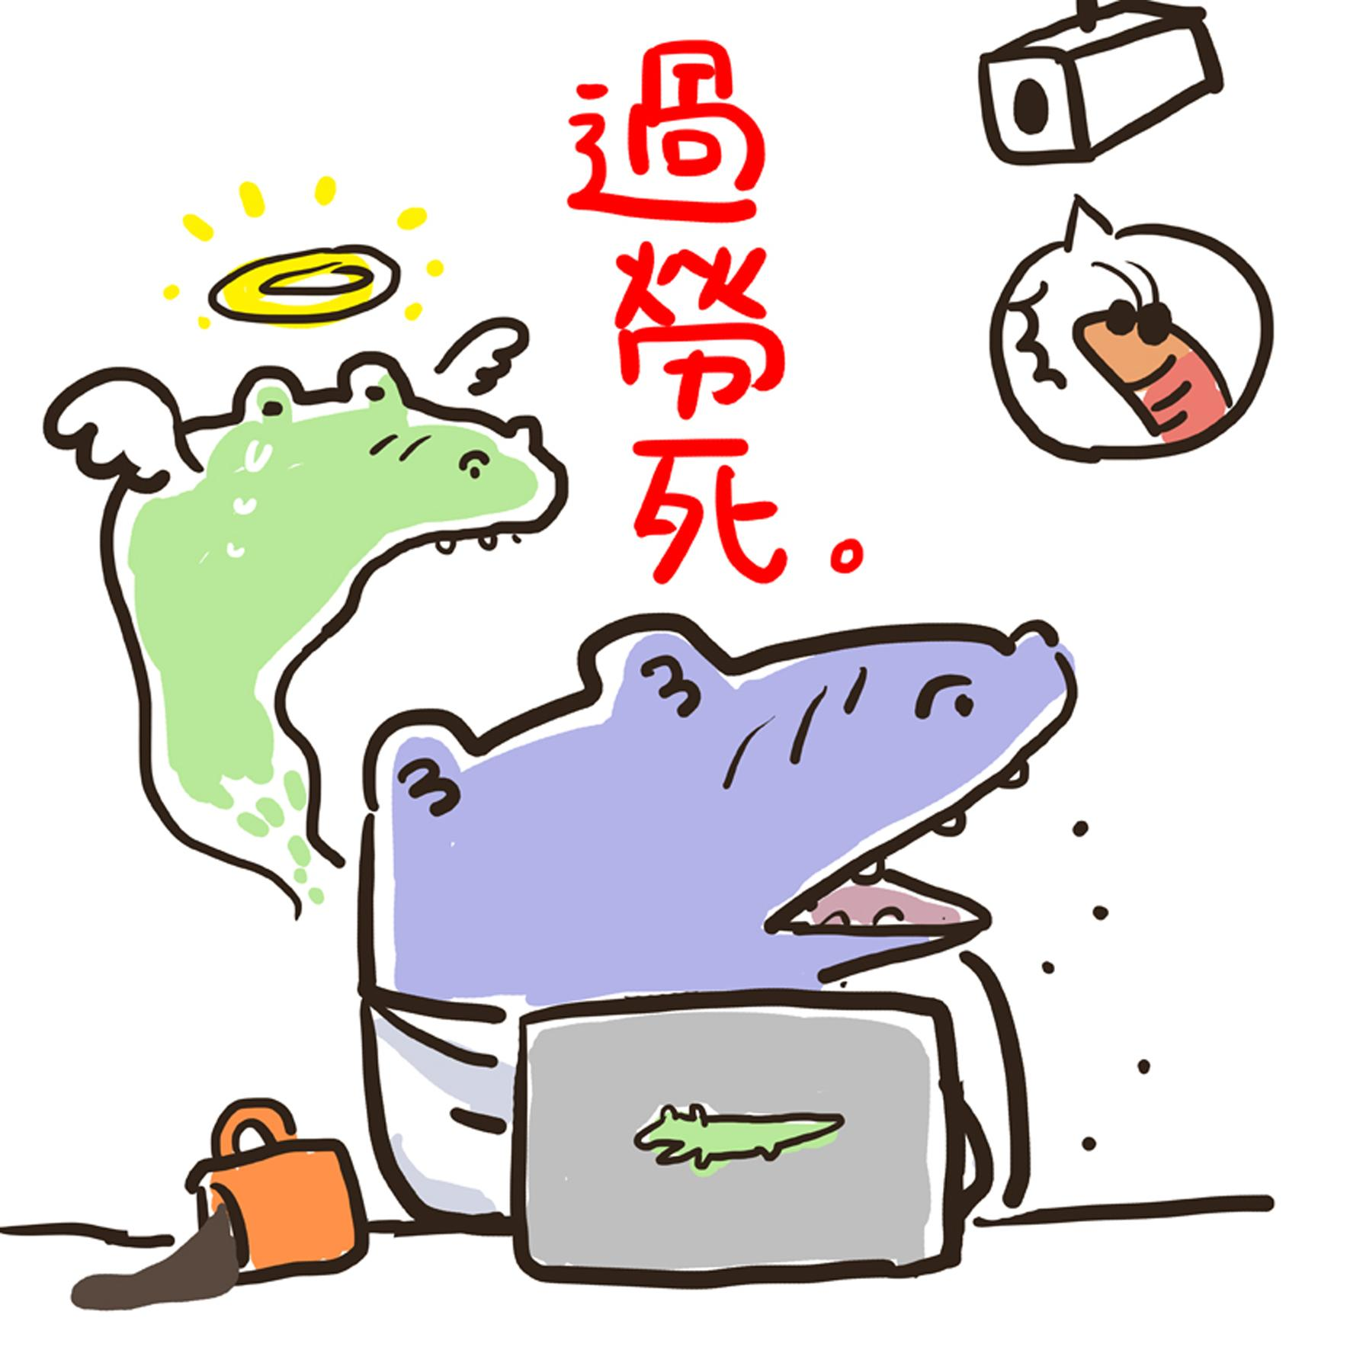
R.I.P

Slide 12
